Slide 1
变化的量
WWW.PPT818.COM

Slide 2
1.结合具体情境认识“变化的量”，能判断两个变
量是不是相互依存的变量。 （重点）
2.通过图表体会变量之间的变化关系。（难点）

Slide 3
在我们的生活中有很多事物都在不断的发生变化。例如，人的年龄、身高、体重在变化，我国的人均收入、生产总值等也都在变化，像这样会变化的量，我们都称为变量。
这节课我们一起来学习“变化的量”。

Slide 4
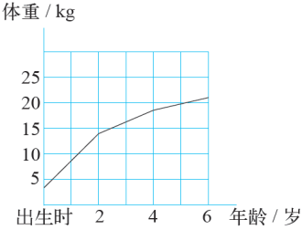
知识点
认识“变化的量”
淘气和笑笑分别用表格和图表示了妙想6岁前的体重变化情况。
观察上边的表格和右边的图，想一想哪些量在发生变化，妙想6岁前的体重是如何随年龄增长而变化的？

Slide 5
这是妙想的体重变化情况表，从表中你知道了什么信息？
哪些量在变化？体重随着年龄增长是怎样变化的？

Slide 6
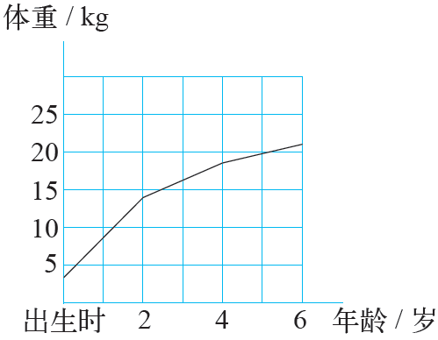
妙想在不同年龄的体重情况，随着年龄的增长，体重也在增加。

Slide 7
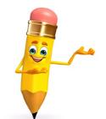
在上图中你还发现了什么信息？哪些量在变化？
体重增加最快的时间是从出生到2岁，体重增加得比较快的时间是从2岁到4岁，体重增加得快的时间是从4岁到6岁。

Slide 8
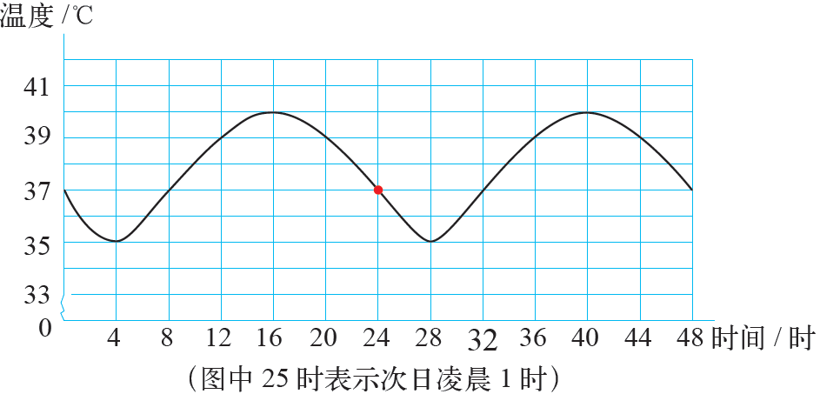
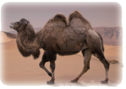
骆驼被称为“沙漠之舟”，它的体温随时间的变化而发生较大的变化。

Slide 9
骆驼被称为“沙漠之舟”，它的体温随时间的变化而发生较大的变化。观察图，你可以知道哪些信息？

Slide 10
（1）一天中，骆驼体温最高是多少？最低是多少？
由统计图可知，一天中，骆驼体温最高是40℃，最低是35℃。
（2）一天中，什么时间范围内骆驼的体温在上升？
什么时间范围内骆驼的体温在下降？
根据图中折线的趋势可以发现，一天中，从4时到16时，骆驼的体温在上升；从16时到24时、0时到4时，骆驼的体温在下降。

Slide 11
（3）第二天8时骆驼的体温与前一天8时的体温有什
么关系？
通过观察统计图可发现，骆驼第二天8时（即图中的32时）的体温与前一天8时的
体温相同。

Slide 12
观察统计图可以发现：
（1）从4时到16时，骆驼的体温在逐渐上升；
（2）从16时到次日4时，骆驼的体温在逐渐
下降，骆驼的体温随时间呈周期性变化，
从4时到次日4时为一个变化周期，一
个变化周期为24时。

Slide 13
在大自然和日常生活中有很多变化的量。你还能找出一个量随着另一个量变化而变化的例子吗？与同伴交流。
在大自然和日常生活中有很多像这样相关的变量，一个量随着另一个量的变化而变化。谁还能举出这样的例子？

Slide 14
互相依存的变量是指一个量变化，另外一个量也随着变化。
我可以举一个例子，比如：一天的气温随着时间的变化而变化。
汽车行驶的路程随着时间的变化而变化。

Slide 15
知识提炼
生活中存在着大量的互相依存的变量，一个量变化，另一个量也随着变化

Slide 16
小试牛刀
填空题
下面是一辆汽车从甲地到乙地行驶路程的情况。
（1）上表中（ ）和（ ）是
两个变化的量。
已行的路程
剩下的路程
（2）已行的路程增加时，剩下的路程随着（ ）。
减少

Slide 17
例 判断：9月1日某地区下雨，随时间的变化，9
月2日也一定下雨。 （ ）
错误解答：√
错因分析：此题产生错解在于把比例转化成外项乘
积与内项乘积相等的形式时，把比例的
外项与内项相乘了。
正确解答：×

Slide 18
1、当圆柱的底面积等于10 cm²时，圆柱的体积和
高的变化情况如下表。
（选自教材P40 T1）
结合上表的数据，说一说圆柱的体积与高之间的变化关系。
圆柱的体积随高的增加而增加

Slide 19
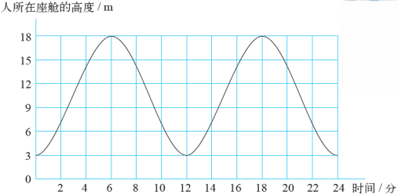
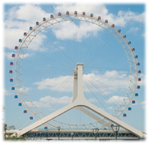
2、你见过摩天轮吗？人所在座舱的高度的变化
情况可以用下图来表示
（选自教材P40 T2）

Slide 20
(1)转动过程中，到达的最高点是多少米？最低
点是多少米？
最高点是18米，最低点是3米。
(2)转动第一圈的过程中，什么时间范围内高度
在增加？什么时间范围内高度在降低？
转动第一圈的过程中，从0分到6分高度在增加，从6分到12分高度在降低。

Slide 21
(3)到达最高点后，下一次再到达最高点需要经
过几分？
需要经过12分。

Slide 22
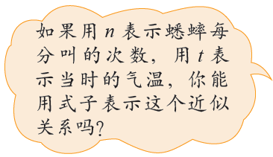
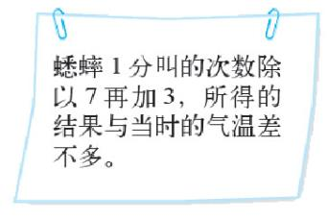
3、某地的一位学生发现蟋蟀叫的次数与气温之间
有如下的近似关系。
（选自教材P40 T3）
n
t＝ ＋3
7

Slide 23
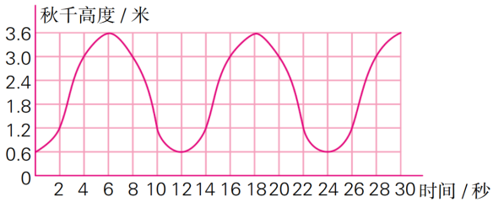
4、周末，小明到公园荡秋千，秋千高度的变化情况可
以用下图来表示。

Slide 24
（1）小明荡秋千的过程中，到达的最高点是多少
米？最低点是多少米？
答：到达的最高点是3.6米；最低点是0.6米。
（2）到达最高点后，下一次再到达最高点需要经
过几秒钟？
答：需要经过12秒钟。

Slide 25
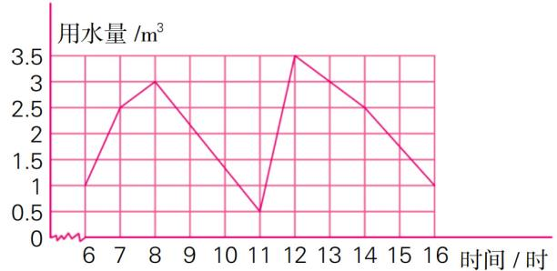
5、下面是某居民楼一天内（6~16 时）的用水
量情况。

Slide 26
（1）从6时到16时，用水量最高是多少？最低是多少？
答：用水量最高是3.5m³；最低是0.5m³。
（2）由图可知在什么时间范围内居民楼用水量在上升？
在什么时间范围内用水量在下降？
答：在6时到8时、11时到12时用水量在上升，
8时到11时、12时到16时用水量在下降。

Slide 27
这节课你们都学会了哪些知识？
生活中存在着大量的互相依存的变量，一个量变化，另一个量也随着变化

Slide 28
作业1：完成教材相关练习题。
作业2：完成对应的练习题。

